Slide 1
Terraform
Terraform
EKS
© 2024 Ben Coepp Publishing

Slide 2
Vorplanung
Module verwenden oder nicht?
EKS implementieren
EKS in
Terraform
von Ben Cöppicus
20.04.2024 @ BenCoeppPublishing

Slide 3
Terraform
Vorplanung

Slide 4
EKS, oder Amazon Elastic Kubernetes Service, ist ein verwalteter Kubernetes-Dienst von Amazon Web Services (AWS). Er ermöglicht es Nutzern, Kubernetes-Cluster auf der AWS-Cloud-Infrastruktur zu betreiben, ohne dass sie die zugrunde liegenden Server selbst einrichten und verwalten müssen. EKS automatisiert viele aufwändige Aufgaben wie Patch-Management, Skalierung und Sicherheitskonfiguration. Es unterstützt sowohl staatliche, also on-demand, als auch spot-Instanzen, wodurch es flexibel und kosteneffizient ist.
EKS
AWS

Slide 5
Recherche Aufgabe
Macht es Sinn mittels Terraform einen EKS Cluster aufzubauen
?

Slide 6
Terraform
Module verwenden oder nicht?

Slide 7
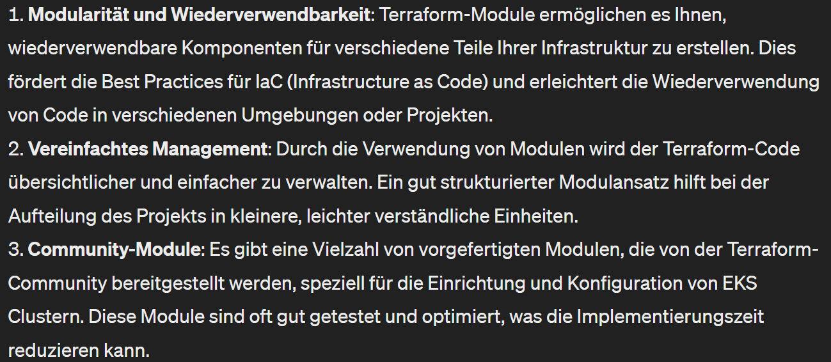

Slide 8
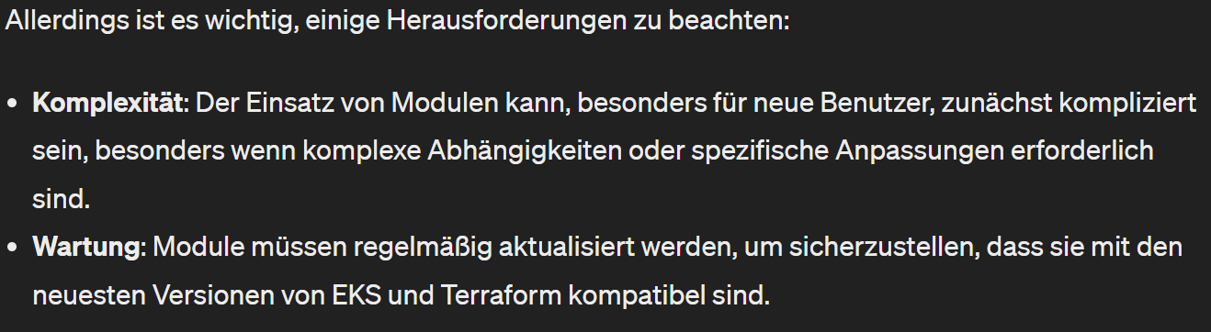

Slide 9
Insgesamt ist die Verwendung von Terraform-Modulen zur Einrichtung eines EKS Clusters eine sehr effektive Methode, die zahlreiche Vorteile in Bezug auf Skalierbarkeit, Automatisierung und Best Practices bietet. Wenn Ihr Team mit Terraform vertraut ist, ist dies wahrscheinlich eine gute Wahl für die Verwaltung Ihrer Kubernetes-Infrastruktur.
Schlussfolgerung
AWS

Slide 10
Terraform
EKS implementieren

Slide 11
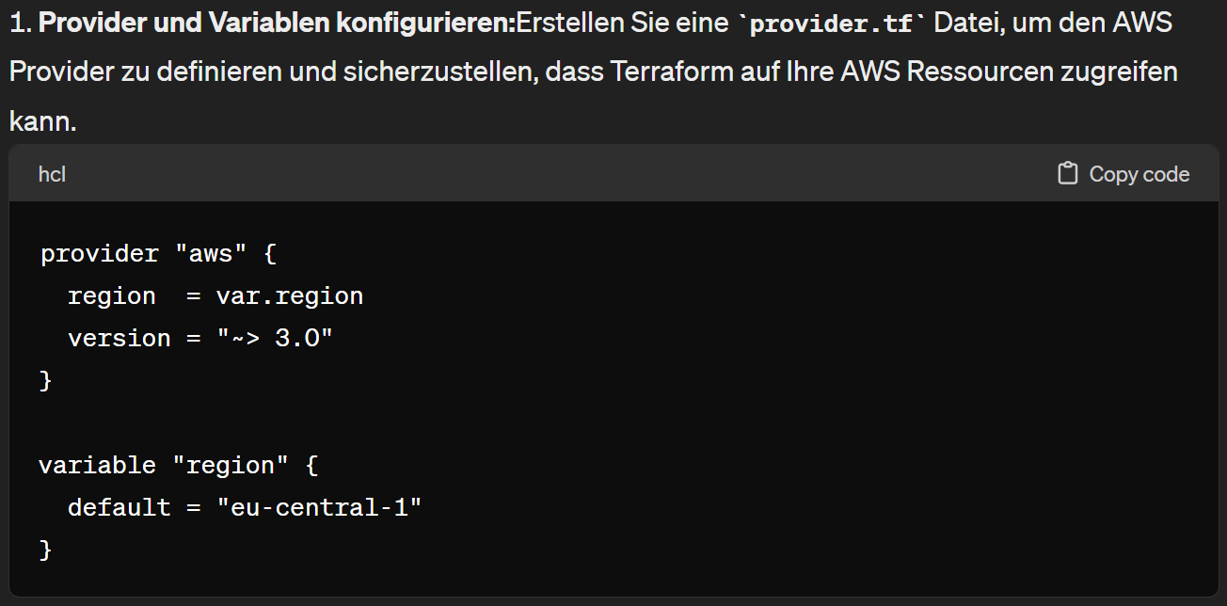

Slide 12
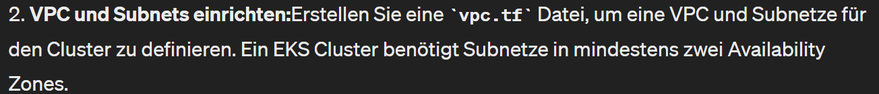

Slide 13
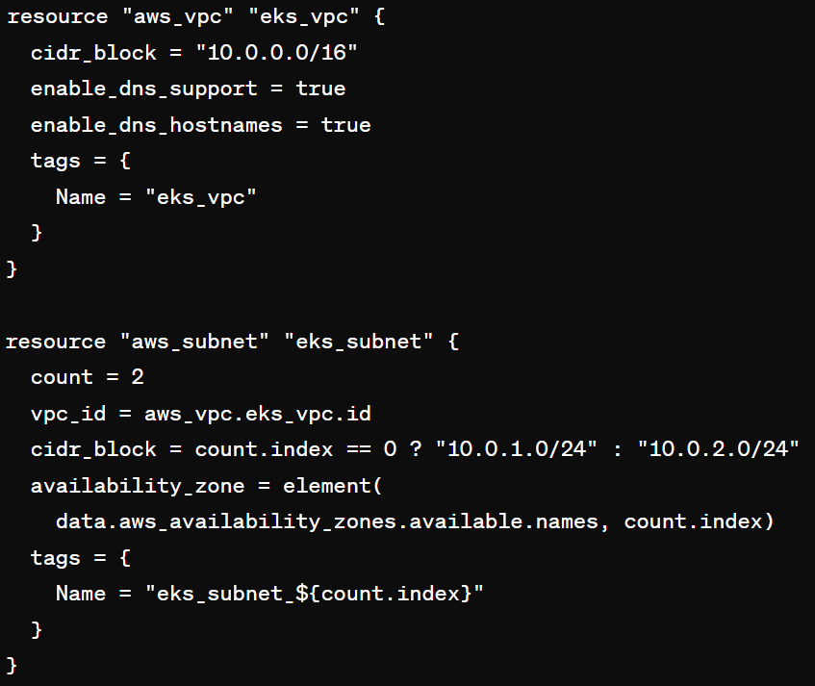

Slide 14
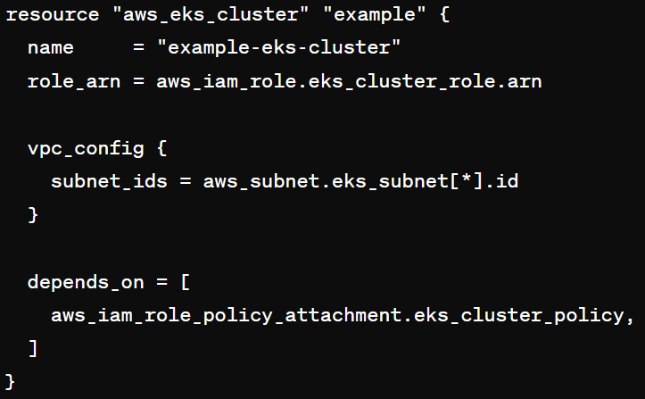

Slide 15
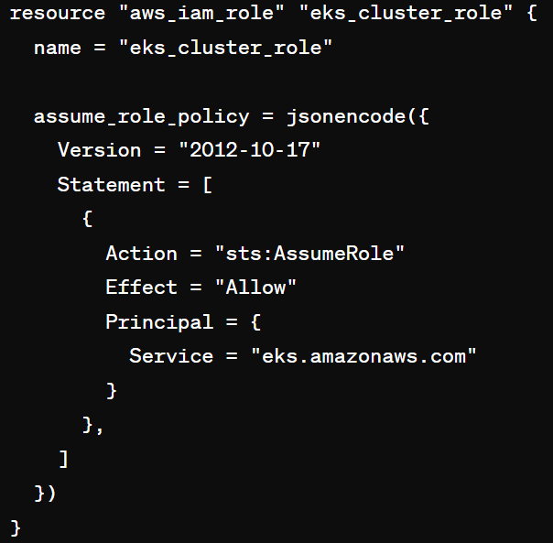

Slide 16
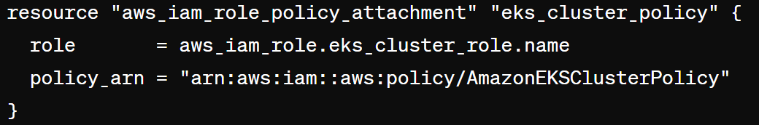

Slide 17
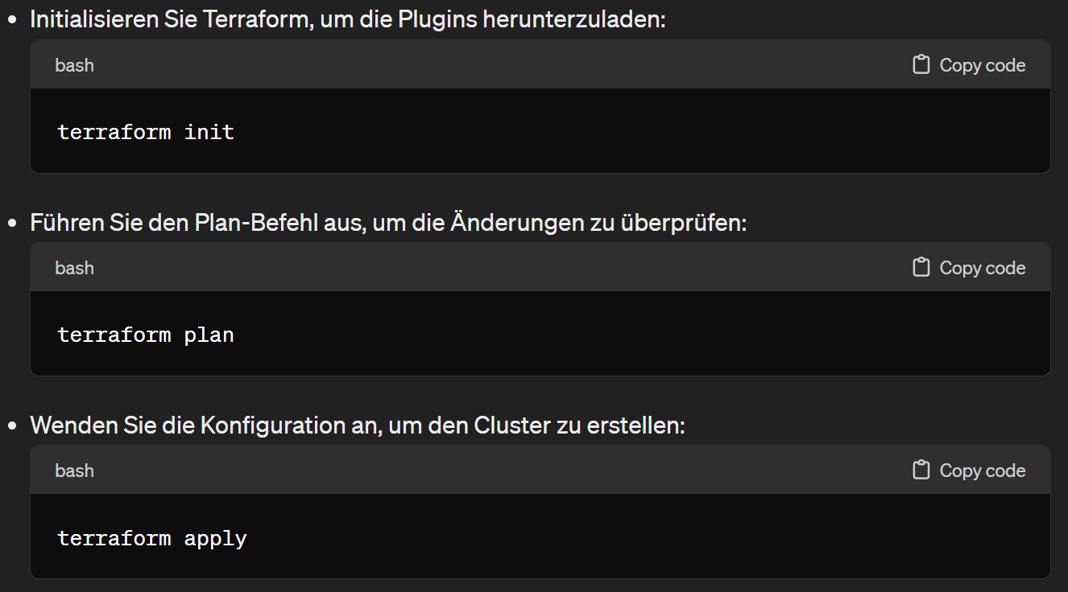

Slide 18
